Slide 1

Illustrazione dei contratti tipo FIDIC e procedure di procurement delle Banche Multilaterali di Sviluppo (MDB)
Angelo Mandolfo, Business Development Manager, Vianini Lavori SpA

Slide 2
Multilateral Development Banks
Le Banche multilaterali di sviluppo (MDB) sono delle istituzioni internazionali che forniscono assistenza finanziaria, in genere sotto forma di prestito (loan) e dono (grant), ai paesi in via di sviluppo al fine di promuovere il loro sviluppo economico e sociale.
Il termine MDB si riferisce in genere alla Banca Mondiale e quattro banche regionali di sviluppo:
  the African Development Bank (AfDB);
  the Asian Development Bank (AsDB);
  the European Bank for Reconstruction and Development (EBRD);
  the Inter-American Development Bank (IDB)

Slide 3
Appalto (Procurement)
INTERNATIONAL COMPETITIVE BIDDING (ICB)
LIMITED INTERNATIONAL BIDDING (LIB)
Invito diretto senza annuncio pubblico
Può essere adottato quando:
(i) l'importo del contratto è piccolo
(ii) numero limitato di fornitori
(iii) Cause eccezionali
NATIONAL COMPETITIVE BIDDING (NCB)
E' la procedura di gara normalmente utilizzata dal Paese debitore per gli appalti pubblici, salvo alcune modifiche ritenute necessarie dalla Banca

Slide 4
Appalto (Procurement)
SHOPPING
Shopping è un metodo di aggiudicazione basato sul confronto delle offerte ricevute da diversi fornitori, di solito almeno tre.
DIRECT CONTRACTING
Affidamento diretto senza gara d’appalto (single source)

Slide 5
International Competitive Bidding (ICB)
www.devbusiness.com
www.worldbank.com
www.ebrd.com/pages/workingwithus/procurement.shtml
www.adb.org/site/business-opportunities/operational-procurement/goods-services/notices-current
International Advertising
Standard Bidding Documents
Public bid opening
Evaluation and comparison of bids
Contract awarded to lowest evaluated «responsive bid»
Publication of the award of contract

Slide 6
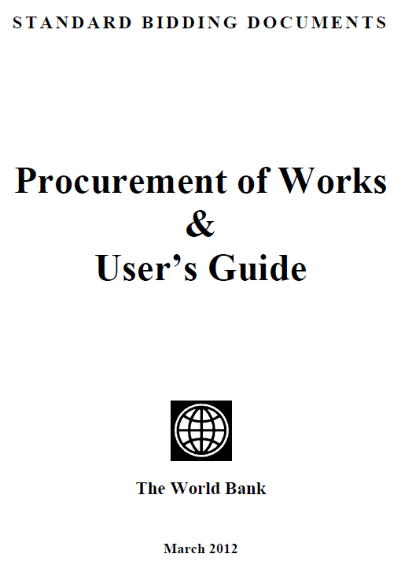
Standard Bidding Documents
Questi Standard Bidding Documents sono stati preparati dalla Banca Mondiale per tutti i tipi di lavori da aggiudicarsi mediante gare d'appalto internazionali.
Essi sono obbligatori per gli appalti di lavori finanziati in tutto o in parte dalla Banca Mondiale per un importo dei lavori stimato di oltre US $ 10 milioni.

Slide 7
Standard Bidding Documents
PART 1 - BIDDING PROCEDURES
Fornisce le informazioni necessarie per presentare le offerte in conformità con i requisiti dell’Ente Appaltante. Fornisce anche informazioni sulla presentazione dell'offerta, l'apertura e la valutazione e l'aggiudicazione del contratto.
Section I. Instructions to Bidders (ITB)
Contiene tutte le disposizioni che sono specifiche per ogni appalto e che integrano le informazioni o prescrizioni contenute nella Sezione I.
Section II. Bid Data Sheet (BDS)
Section III. Evaluation and Qualification Criteria
Comprende i criteri adottati per determinare «the lowest evaluated bid», cioè l’offerta più conveniente, e le qualifiche richieste ai partecipanti.

Slide 8
Standard Bidding Documents
PART 1 - BIDDING PROCEDURES
Questa sezione include tutti i moduli che devono essere compilati dai partecipanti e presentati come parte integrante la loro offerta.
Section IV. Bidding Forms
Section V. Eligible Countries
Contiene l’elenco dei paesi che sono esclusi dalla fornitura di beni e servizi
Section VI. Bank Policy – Corrupt and Fraudulent Practices
Contiene la politica della Banca in materia di corruzione e pratiche fraudolenti
PART 2 – WORKS REQUIREMENTS
Contiene le Specifiche Tecniche, i Disegni e tutte le informazioni necessarie a descrivere i lavori da appaltare
Section VII. Works Requirements

Slide 9
Standard Bidding Documents
PART 3 – CONDITIONS OF CONTRACT AND CONTRACT FORMS
Questa Sezione contiene le clausole generali del contratto d’appalto. Questa clausole sono state preparate dalla Fédération Internationale des Ingénieurs-Conseils, o FIDIC) e sono comunemente note come le Condizioni di Contratto FIDIC.
Section VIII. General Conditions (GC)
Section IX. Particular Conditions (PC)
Contiene le clausole specifiche per ogni contratto
Contiene i moduli che, una volta completati, faranno parte del Contratto. I moduli per la Garanzia di buona esecuzione (Performance Security) e per la Garanzia di restituzione dell’acconto (Advance Payment Security) verranno completati solo dopo l’aggiudicazione dell’appalto.
Section X. Contract Forms

Slide 10

FIDIC e i modelli di Contratto
FIDIC è l’acronimo di Fédération Internationale des Ingénieurs-Conseils (Federazione internazionale degli ingegneri consulenti), confederazione di categoria fondata nel 1913
Comprende 97 associazioni nazionali. L’Italia è rappresentata dal Sindacato Nazionale Ingegneri ed Architetti Liberi Professionisti Italiani
Provvede fin dal 1957 alla predisposizione di diversi modelli contrattuali che sono diventati, nel corso degli anni, dei veri e propri documenti standard per il mercato mondiale.
I contratti FIDIC sono documenti tipici della tradizione di common law e si ispirano ai modelli di contratti originalmente prodotti dall’associazione professionale britannica ICE (Institution of Civil Engineers)

Slide 11
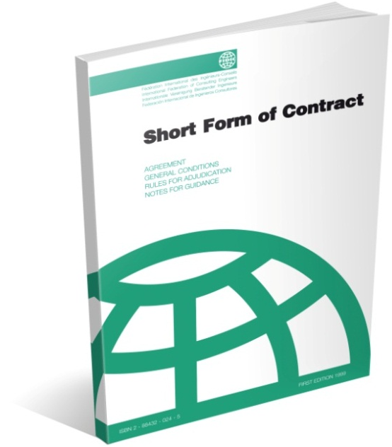
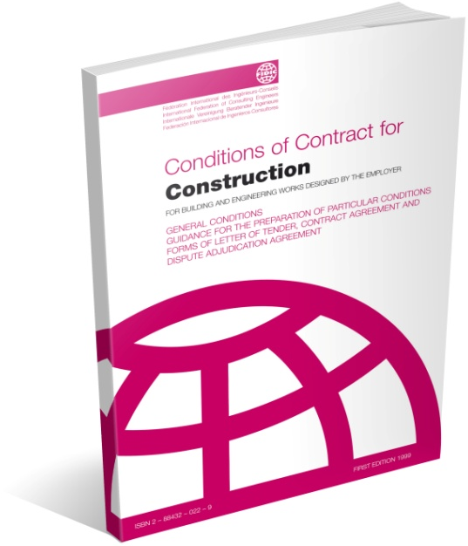

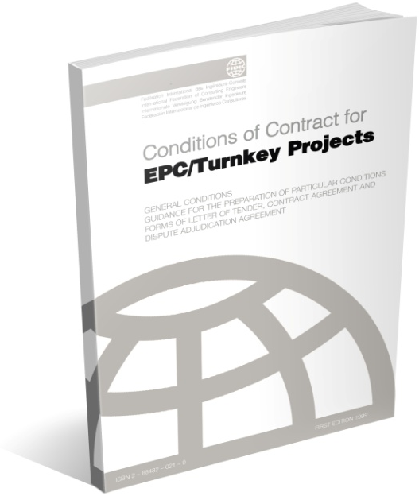
Works Contracts – La collezione «Arcobaleno»
Il primo modello di contratto FIDIC fu il «Conditions of Contract for Works of Civil Engineering Construction, detto Red Book. In seguito la FIDIC ha sviluppato altri modelli di contratto applicabili ad appalti diversi per oggetto e struttura

Slide 12
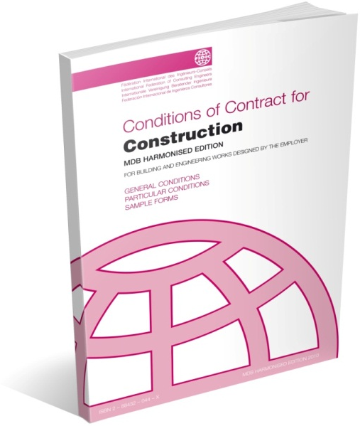
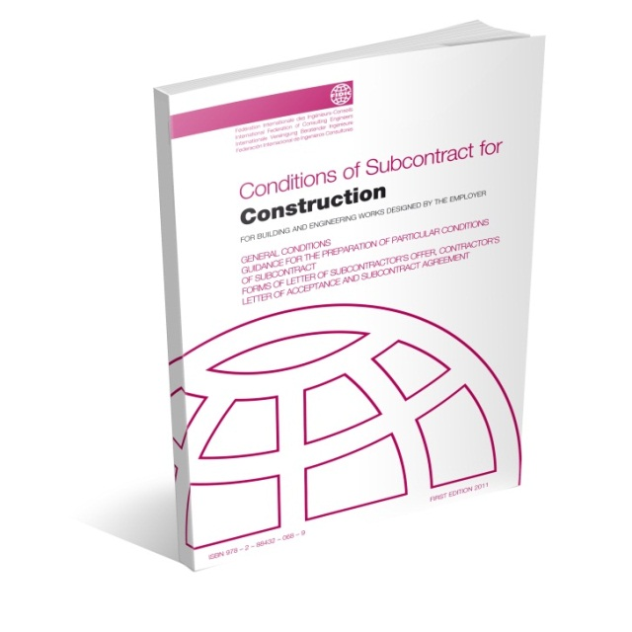
Works Contracts – Red Book
Red Book - si applica agli appalti «tradizionali», in cui il progetto è predisposto principalmente, dal committente
Pink Book MDB – è una versione del Red Book modificata per accogliere le richieste delle principali istituzioni di finanza multilaterale
Subcontract – modello di contratto di subappalto. E’ ancora una test version (non ufficialmente approvata dalla FIDIC, pubblicata nel 2009, ma diventerà probabilmente uno dei documenti più importanti per le PMI.

Slide 13
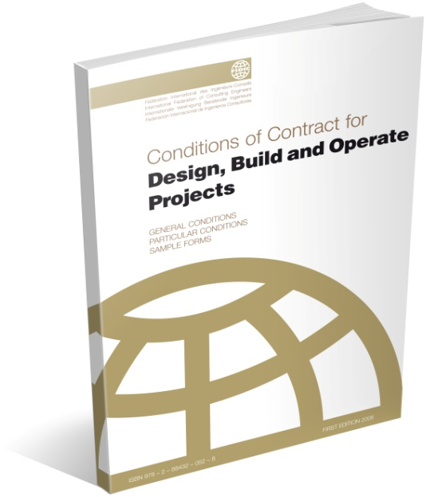
Works Contracts – Silver Book
Silver Book – si utilizza negli appalti nei quali l’appaltatore cura tanto la progettazione quanto la realizzazione di un impianto produttivo, da consegnarsi «chiavi in mano» o «turnkey»
Golden Book – concepito per i progetti nei quali l’appaltatore si occupa anche della gestione dell’impianto, successivamente alla sua costruzione.

Slide 14
Works Contracts – Gli altri
Yellow Book – è utilizzato per le forniture di impianti e macchinari nonché per gli appalti in cui anche una parte rilevante del progetto è predisposta dall’appaltatore
Green Book – versione semplificata del Red Book, pensata per gli appalti di minor valore (orientativamente inferiore a 500.000 USD).

Slide 15
Works Contracts
E’ poco probabile che le piccole imprese abbiano la possibilità di negoziare e sottoscrivere un contratto FIDIC.
Tuttavia è perfettamente possibile che partecipino, in qualità di subappaltatori, a valle e nell’ambito di un contratto principale FIDIC.
La conoscenza dei contratti FIDIC è quindi importante perché il cliente (l’appaltatore principale) cercherà di imporre ai suoi subappaltatori procedure di pagamento e strutture di condivisione dei rischi che riflettano e siano compatibili con il proprio contratto FIDIC, originalmente sottoscritto con l’Employer (committente).

Slide 16
Soggetti principali
Employer
(Committente)
Il Contratto FIDIC è piuttosto benevolo nei confronti dell’Employer.
I suoi principali obblighi si limitano a pagare l’appaltatore (e dimostrare la capacità di farlo), fornire le informazioni geologiche del cantiere, assumersi la responsabilità per i propri progetti, disegni e atti e non escutere abusivamente le garanzie fornite dall’appaltatore.
Contractor
(Appaltatore)
Subcontractor
(Subappaltatore)
Engineer
(Direzione Lavori)
DAB - Dispute Adjuducation Board

Slide 17
Soggetti principali
Employer
(Committente)
Per contro, il Contratto FIDIC è molto penalizzante nei confronti dell’appaltatore, con inevitabili riflessi sui suoi fornitori e subappaltatori.
Dal punto di vista del Contractor, la gestione di un progetto FIDIC è inoltre abbastanza impegnativa e problematica e comprende molte obbligazioni accessorie, quali la predisposizioni di report e resoconti periodici, nomina di un rappresentante, invio di notifiche, ecc.
Contractor
(Appaltatore)
Subcontractor
(Subappaltatore)
Engineer
(Direzione Lavori)
DAB - Dispute Adjuducation Board

Slide 18
Soggetti principali
Employer
(Committente)
Per definizione, i Subcontractor non sono parti del contratto FIDIC a monte del proprio subappalto.
I contratti FIDIC, in particolare il Red Book, hanno però diverse disposizioni che trattano dei subfornitori e subappaltatori.
In genere, devono essere sottoposti alla previa approvazione dell’Employer i contratti di subappalto che non si riferiscono a materie prime (non si applica al Sylver Book).
Nel Red Book, l’Employer può anche imporre al Contractor supappaltatori di sua scelta (nominated subcontractors), ma in tale ipotesi si accolla la responsabilità per difetti nelle loro prestazioni.
Il Red Book autorizza inoltre l’Employer ad esigere dal Contractor la cessione dei diritti conseguenti i sub-appalti con durata superiore alla consegna dei lavori (esempio classico è la garanzia contro difetti). Nel caso di risoluzione del contratto FIDIC, spetta all’Employer un diritto di step-in (cessione dell’intero contratto di sub-appalto).
Contractor
(Appaltatore)
Subcontractor
(Subappaltatore)
Engineer
(Direzione Lavori)
DAB - Dispute Adjuducation Board

Slide 19
Soggetti principali
Employer
(Committente)
L’Engineer è stato originalmente concepito come una figura neutrale che, avendo necessaria conoscenza tecnica, effettuerebbe una mediazione permanente fra l’Employer e Contractor al fine di assicurare il migliore svolgimento dei lavori.
Tuttavia l’esperienza ha dimostrato che un professionista (o una società) scelto e pagato esclusivamente dall’Employer non potrebbe essere né indipendente né neutrale. Sin dal 1999, il contratto FIDIC riconosce espressamente l’Engineer come un agente dell’Employer.
Spetta all’Engineer verificare il regolare andamento dei lavori, adottare eventuali varianti in corso d’opera, dare istruzioni all’appaltatore e decidere controversie in via preliminare (prima che siano sottoposte al DAB o al collegio arbitrale).
Contractor
(Appaltatore)
Subcontractor
(Subappaltatore)
Engineer
(Direzione Lavori)
DAB - Dispute Adjuducation Board

Slide 20
Soggetti principali
Employer
(Committente)
Si tratta di un organo di risoluzione delle controversie costituito da una o tre persone.
Può funzionare a carattere permanente oppure essere costituito ad hoc all’insorgere della controversia.
Le sue decisioni diventano vincolanti se non impugnate e sottoposte all’arbitrato entro 28 giorni.
Ha come vantaggio la prossimità al progetto ed ai fatti oggetto di controversia. Il principale svantaggio è il costo.
Contractor
(Appaltatore)
Subcontractor
(Subappaltatore)
Engineer
(Direzione Lavori)
DAB - Dispute Adjuducation Board

